Slide 1
ISLAMIA BALIKA DAKHIL MADRASHA
DARULHUDA, BHANDARIA, PIROJPUR.

Slide 2
স্বাগতম
Notes:
এখানে পাঠ সম্পর্কিত অন্য ছবি ব্যবহার করতে পারেন।তবে লক্ষ্য রাখবেন যাতে এই ছবি দিয়ে পাঠ ঘোষনা না হয়ে যায়।

Slide 3
শিক্ষক পরিচিতি
মোঃ মনিরুজ্জামান মৃধা
সহকারী শিক্ষক (কৃষি শিক্ষা)
ইসলামিয়া বালিকা দাখিল মাদ্রাসা
দারুলহুদা, ভান্ডারিয়া, পিরোজপুর।
মোবাইলঃ ০১৭২৯১১৪৫৯৯
E-mail: maniruzzamanrbp@gmail.com
Notes:
এই স্লাইডটি বেশী সময় দেখানোর প্রয়োজন নেই। আপনার সময় অনুযায়ী আপনি কাজ করবেন। মূল উপস্থাপনাটির জন্য বেশী লক্ষ্য রাখবেন।

Slide 4
বিষয়ঃ কৃষি শিক্ষা।
শ্রেণীঃ অষ্টম।
অধ্যায়ঃ পঞ্চম।
পাঠঃ ০৮

Slide 5
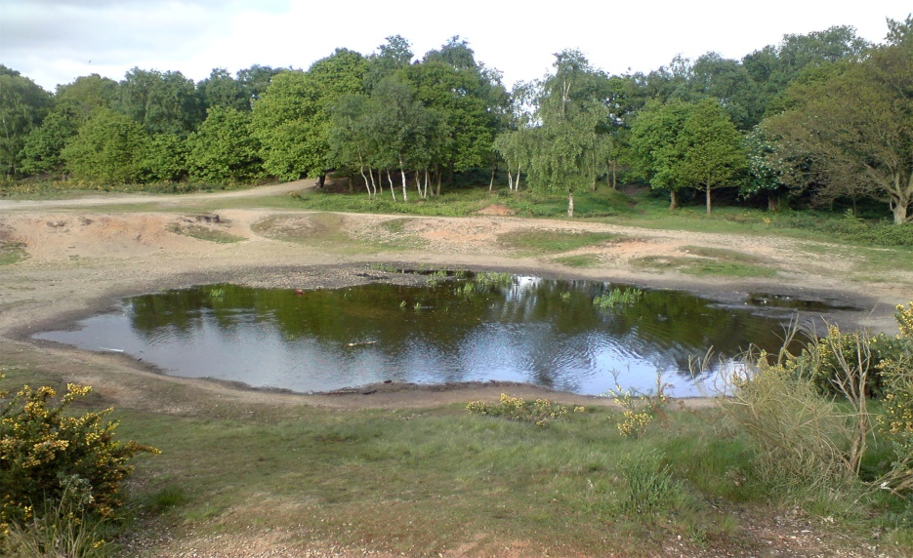
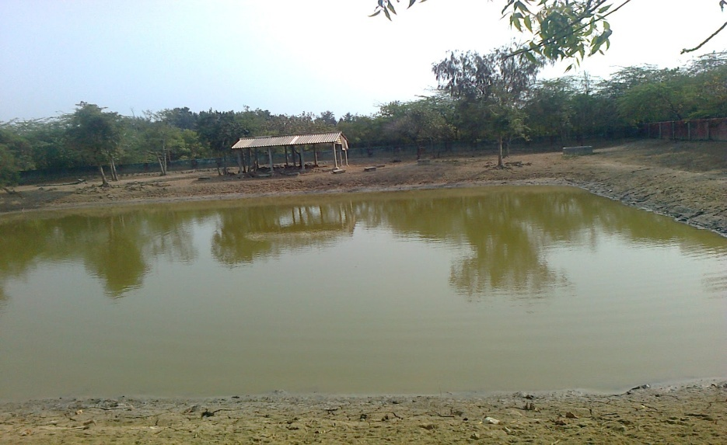
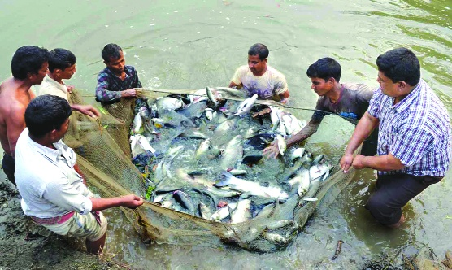
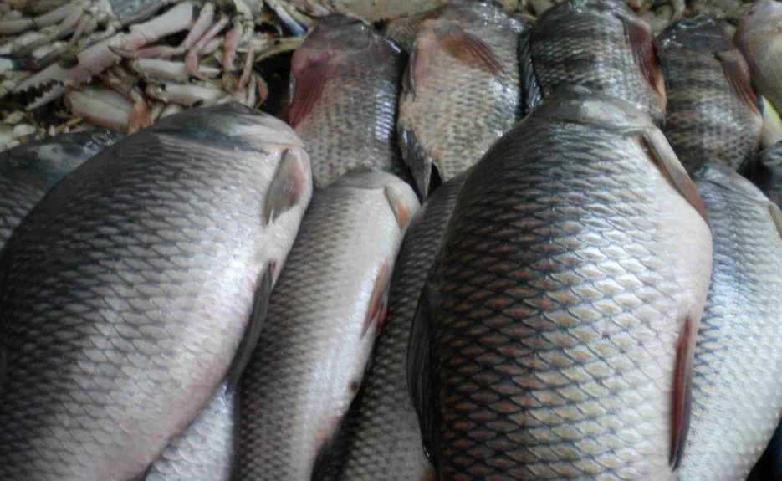
ছবিগুলো দেখে একটু চিন্তা কর।
Notes:
ছবিগুলো দেওয়া হয়েছে শিক্ষার্থীদের মাঝে পাঠের সম্পর্কে প্রেষনা সৃষ্টি করার জন্য। আপনি এখানে অন্য কিছু ব্যাবহার করে প্রেষনা স্ররষ্টি করতে পারেন।

Slide 6
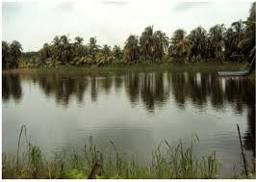
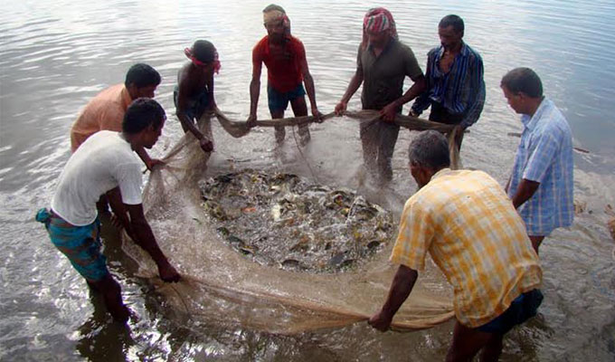
প্রশ্নঃ ছবিগুলো দেখে আমরা কী বুঝতে পারছি?
উত্তরঃ পুকুর ও মিশ্র মাছের চাষ
Notes:
এখানে আপনি একটি ক্লিক করে প্রশ্ন দেখিয়ে সকলকে প্রশ্ন করবেন এবং সকলের মুখ থেকে কৌশলে তাদের মুখ থেকে পুকুর ও মিশ্র মাছের চাষ কথাটি বের করবেন। প্রয়জনে তাদেরকে কিছু সাহায্য করতে পরোক্ষ ভাবে সাহায্য করতে পারেন। তবে সরাসরি বলবেন না। এতে শিক্ষার্থীদের পড়ার প্রতি মনোযোগ বা আগ্রহ বাড়বে।

Slide 7
আজকের পাঠ
Av`k© cyKy‡i wgkª gvQ Pvl
Notes:
পাঠ শিরোনাম শিক্ষক বোর্ডে লিখে দিবেন।

Slide 8
শিখনফল
এই পাঠ শেষে শিক্ষার্থীরা –
১। মিশ্র মাছ চাষ সম্পর্কে ধারনা লাভ করতে পারবে।
২। মিশ্র মাছ চাষের আদর্শ পুকুর নির্বাচন করতে পারবে।
Notes:
শিক্ষক শিখনফল অনুযায়ী পড়াতে চেষ্টা করবেন। বিভিন্ন উপকরণ ব্যবহার করতে পারেন।

Slide 9
মিশ্র চাষের আদর্শ পুকুর নির্বাচনে যে বিষয়গুলো বিবেচনা করতে হবে তা হচ্ছে-
Notes:
এই স্লাইডটি দ্বারা শিক্ষার্থীদের বুঝিয়ে দিতে হবে যে আমরা এখন মিশ্র চাষের আদর্শ পুকুর নির্বাচনে যে বিষয়গুলো বিবেচনা করতে হয় সে সম্পর্কে জানব।

Slide 10
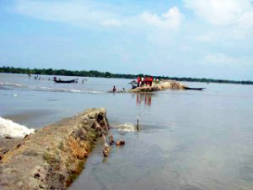
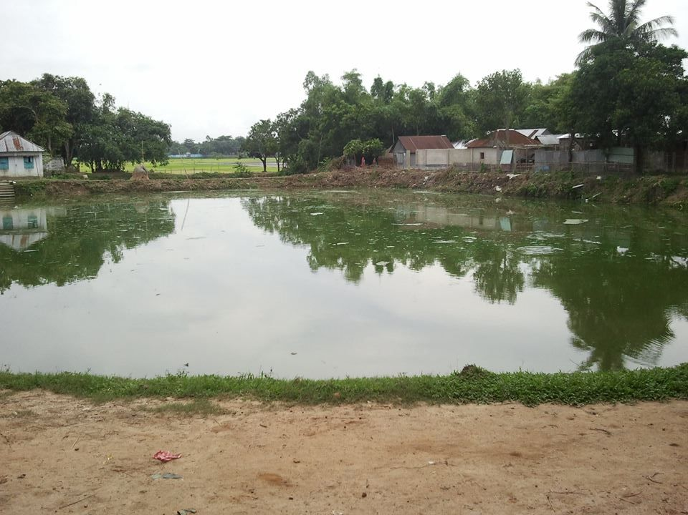
পুকুরটি বন্যা মুক্ত হতে হবে।
Notes:
আমাদের মিশ্র চাষ করতে হলে যে পুকুরটি নির্বাচন করব তা যেন বন্যা মুক্ত হয়। সে পুকুর যেন বন্যার পানিতে ডুবে না যায়।

Slide 11
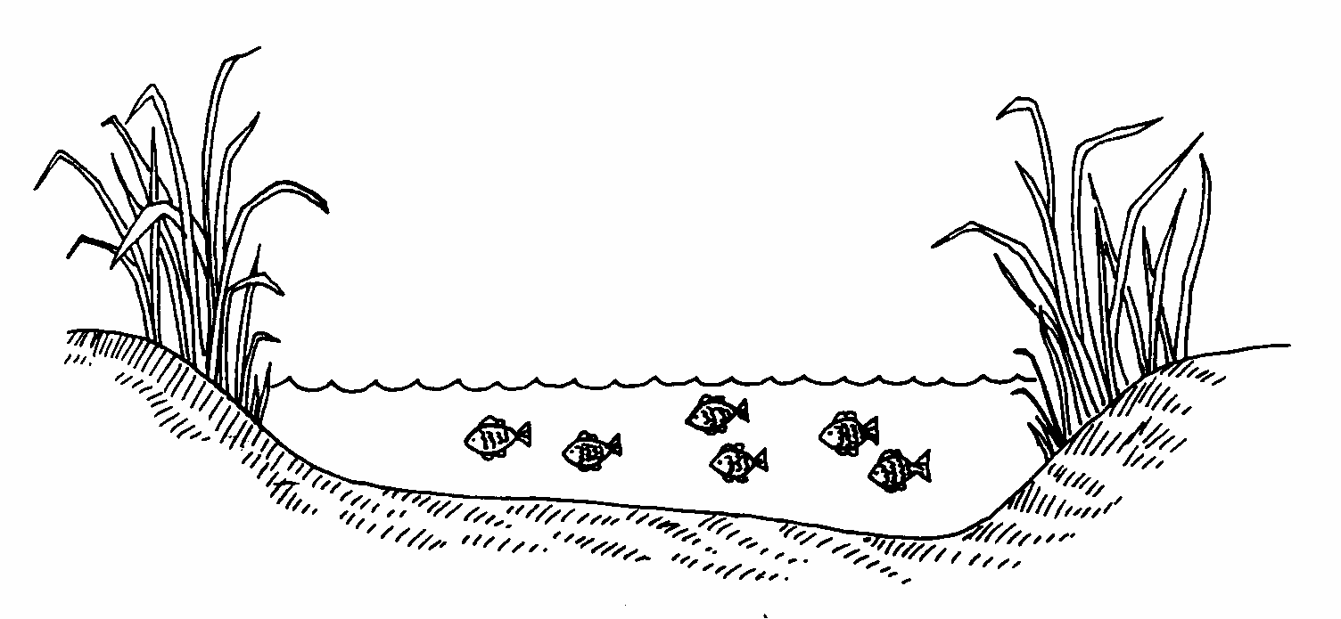
পুকুরের গড় গভীরতা হবে ২-৩ মিটার।
Notes:
দ্বিতীয়ত পুকুরের গড় গভীরতা হতে হবে ২ থেকে তিন মিটার। কেননা গভীরতা কম হলে মাছের চলাচলে অসুবিধা হয়। আবার গভীরতা কম হলে সূর্যের আলো পুকুরের নিচে প্রবেশ করতে পারে না। এবং শুকনার সময় পানির গভিরতা হবে কমপক্ষে এক মিটার।

Slide 12
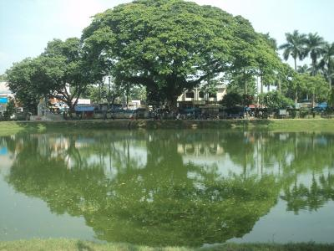
পুকুরের পূর্ব, পশ্চিম ও দক্ষিন পাড়ে বড় গাছ থাকবে না।
Notes:
পুকুরের পশ্চিম ও দক্ষিন পাড়ে কোনও বড় গাছ রাখা যাবে না। কেননা বড় গাছের ছায়া পুকুরে আলো পৌছাতে বাধা দেয়।

Slide 13
পুকুরটি খোলামেলা হবে যেন প্রচুর আলো বাতাস পায়।
Notes:
পুকুরটি খোলামেলা হবে যেন পর্যাপ্ত আলোবাতাস পায়।

Slide 14
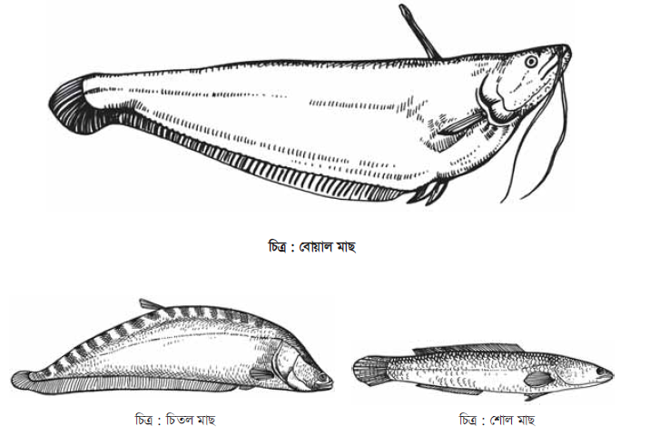
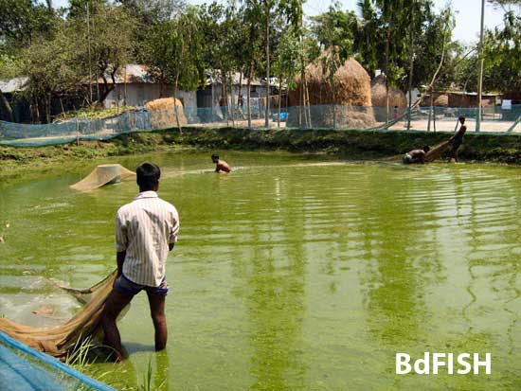
পুকুরে রাক্ষুসে মাছ ও ক্ষতিকারক পোকা থাকবে না।
Notes:
পুকুরে রাক্ষুসে মাছ (বোয়াল মাছ, চিতল মাছ, শোল মাছ, মাগুর মাছ ইত্যদি যেগুলো অন্য মাছের পোনা খেয়ে ফেলে ও খাবারে প্রতিযোগিতা করে।) ও ক্ষতিকর পোনা (যেগুলো মাছের ক্ষতি করে ও রোগ বৃদ্ধি করে) সেগুলো থাকবে না।

Slide 15
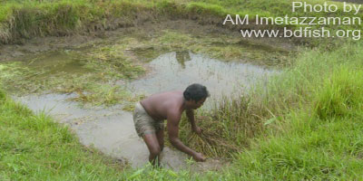
পুকুরে আগাছা থাকবে না।
Notes:
পুকুরে আগাছা থাকলে মাছের চলাফেরায় বিগ্ন সৃষ্টি হয়। তাই নির্বাচিত পুকুরে আগাছা থাকবে না।

Slide 16
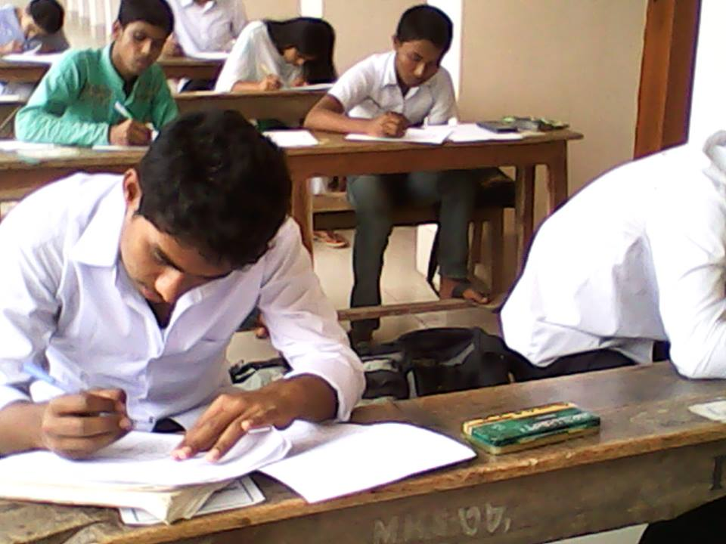
একক কাজ
একটি আদর্শ পুকুর নির্বাচন করতে হলে কী কী বিষয় বিবেচনা করতে হবে লেখ।
Notes:
আপনি এখানে অন্য কাজ দিতে পারেন। তবে সকলের অংশগ্রহন করাবেন।

Slide 17
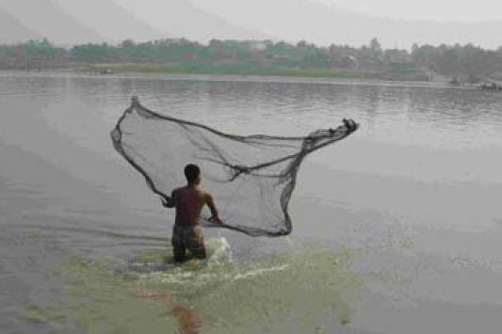
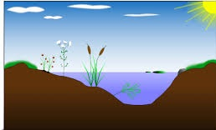
পুকুরের গভীরতা
পুকুরের গভীরতা এমন হবে যাতে সূর্যালোক পানিতে প্রবেশ করতে পারে।
Notes:
মাছের প্রাকৃতিক খাদ্য হল পাংকটন এটি উৎপাদনের জন্য সূর্যালোক দরকার। পুকুরের গভীরতা এমন হতে হবে যাতে সূর্যালোক পানিতে প্রবেশ করতে পারে। গভীরতা বেশি হলে সূর্যালোক পানিতে প্রবেশ করতে পারে না। তাই পর্যাপ্ত পরিমান পাংকটন উৎপন্ন হতে পারে না। আবার গভীরতা কম হলে পানি গরম হয়ে যেতে পারে। তাই পুকুর নির্বাচনের সময় এই বিষয়টি গুরুত্ত্ব দিতে হবে।

Slide 18
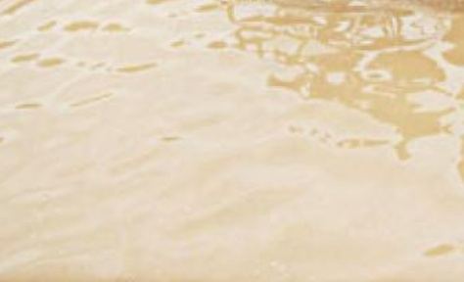
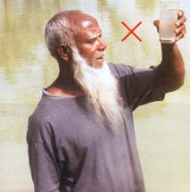
পানির ঘোলাত্ব
পানি ঘোলা হলে সূর্যের আলো প্রবেশে বাধা পায়, এবং পানিতে খাদ্য তৈরি হয় না।
Notes:
পুকুরে ভাসমান কাদা ও মাটির কনা পানির ঘোলাত্ব সৃষ্টি করে। তাছারা বৃষ্টি হলে পুকুরের পানি ঘোলা হয়ে যেতে পারে। পানি ঘোলা হলে সূর্যের আলো প্রবেশে বাধা পায়, এবং পানিতে খাদ্য তৈরি হয় না। মাছের ফুলকা নষ্ট হয়ে যায়। এটি প্রতিকারের জন্য প্রতি শতকে ৩০ সেমি গিভিরতার জন্য ২৪০ – ২৫০ গ্রাম ফিটকারি অথবা প্রতি শতকে ১.২ কেজি হারে চুন দেয়া যেতে পারে। এই বিষয়টি সকলকে বুঝিয়ে দিতে হবে।

Slide 19
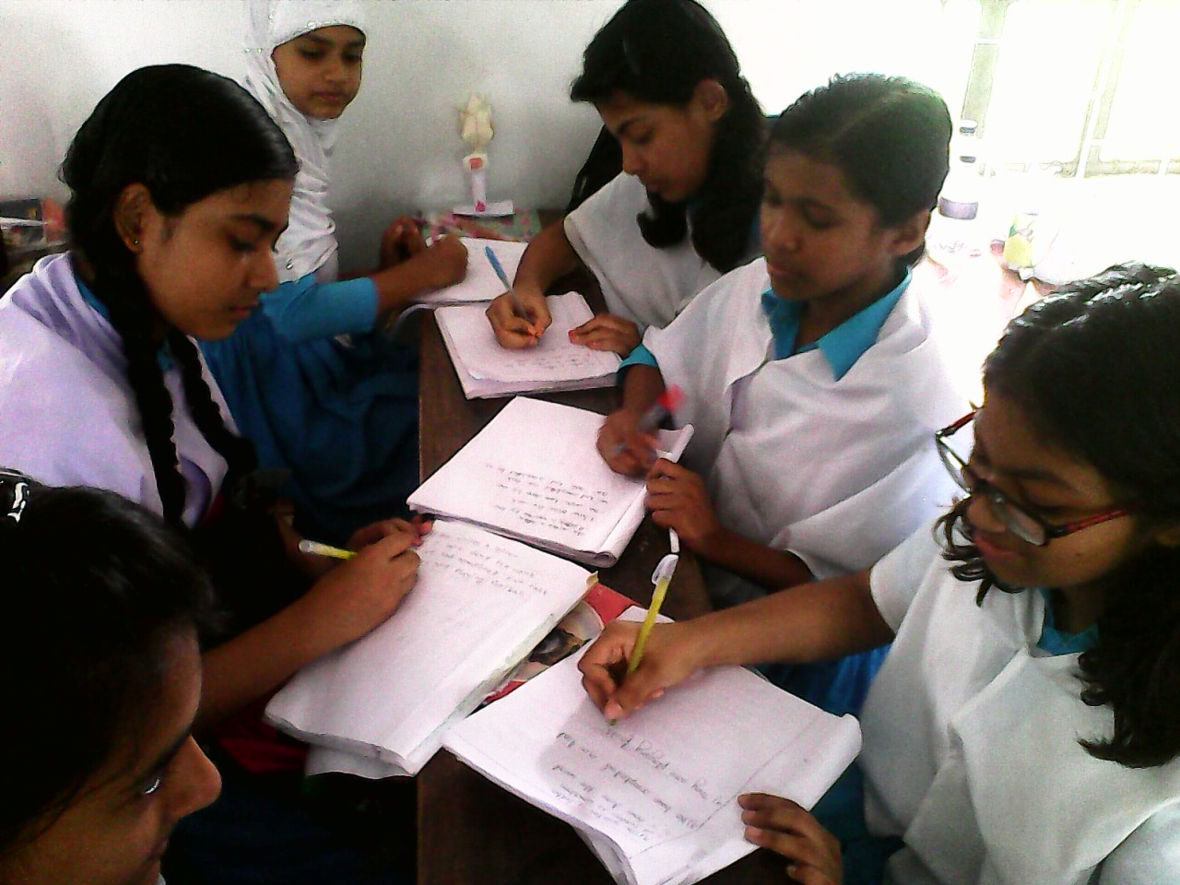
দলগত কাজ
পোস্টার কাগজে একটি উৎপাদনশীল পুকুরের বৈশিষ্ট্য গুলো লিখে শ্রেণিতে উপস্থাপন কর।
Notes:
আপনি এখানে অন্য কোনো কাজ দিতে পারেন। তবে সকলের অংশগ্রহন করাবেন।

Slide 20
মূল্যায়ন
১। মাছের ফুলকা নষ্ট হয়ে যায় কেন?
ক) পুকুরে আগাছা জন্মালে
খ) পুকুরে খাদ্যের পরিমান কমে গেলে
গ) পুকুরে পানির পরিমান কমে গেলে
ঘ) পানিতে সূর্যের আলো প্রবেশ বাধাপ্রাপ্ত হলে
২। মাছের জন্য ক্ষতিকর হলো-
i) পানির রং ঘন সবুজ হওয়া
ii) পানিতে শেওলা পড়া
iii) পানি লালচে সবুজ হওয়া
নিচের কোনটি সঠিক
ক) i, ও ii
খ) ii ও iii
গ) i ও iii
ঘ) i, i i ও iii
Notes:
মূল্যায়নের জন্য শিক্ষার্থীদের প্রশ্ন করুন এবং তাদের দেয়া উত্তরটিতে ক্লিক করুন। অন্য প্রশ্ন করেও মূল্যায়ন করা যায়।

Slide 21
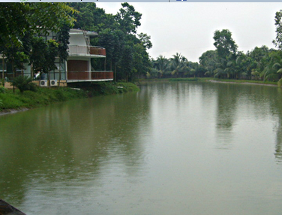
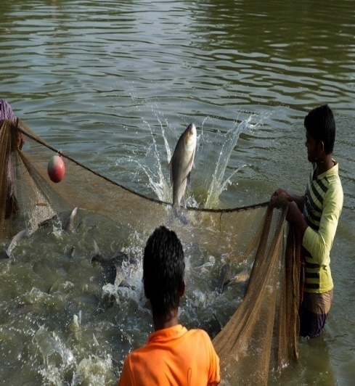
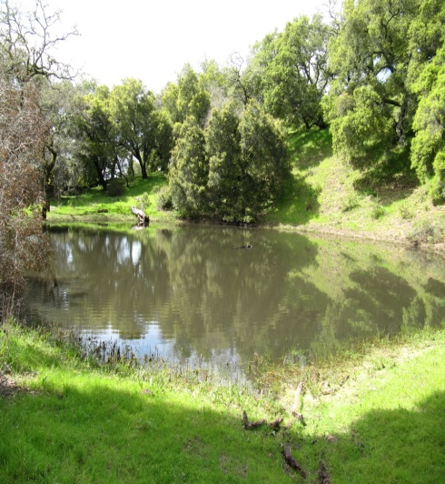
বাড়ির কাজ
gvQ চাষ উপযোগী একটি আদর্শ পুকুরের চিহ্নিত চিত্র অংকন করে উৎপাদনশীল পুকুরের পানির বৈশিষ্ট্যগুলো লিখে আনবে।
Notes:
বাড়ীর কাজ হিসেবে আপনি সৃজনশীল প্রশ্নের ঘ নং প্রশ্ন দিতে পারেন।

Slide 22
পরবর্তী দিনের পাঠ
গৃহপালিত পশু পালন

Slide 23
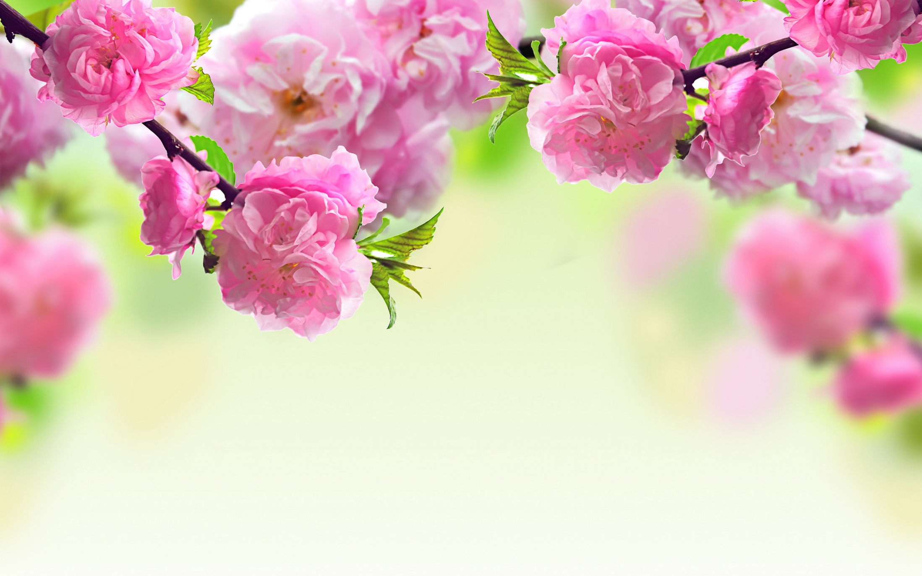
সবাইকে ধন্যবাদ
Notes:
ক্লাসটি উপস্থাপনের জন্য আপনাকে অনেক ধন্যবাদ।

